Slide 1
Internal Control Solution
흔들림 없는 내부통제,
Snowball이 귀사의 완벽한 'SHIELD'가 됩니다
해소되지 않는 IT 전문 인력의 갈증과 수동 관리의 한계, Snowball의 세 가지 솔루션이 실질적인 성과로 증명해 드립니다.
Track A
Track B
Track C
전문가 컨설팅
내부통제 시스템
정보보호공시 시스템
⚠️ 모든 상장사 정보보호공시 의무화 완벽 대응 포함
Snowball | 2026

Slide 2
Why Snowball?
Snowball, 타협 없는 내부통제의 해답입니다
단순한 평가 대행이나 조각난 시스템만으로는 '완벽한 감사 방어'를 이룰 수 없습니다. Snowball은 업계 유일의 하이브리드 모델로 귀사의 리스크를 끝까지 책임집니다.
75%
24/7
100%
Zero
운영 비용 절감
내부통제 모니터링
감사인 질의 대응
업무 단절 위험
💎
시스템과 인력의 '유기적 결합'
🎓
IT 10년 + 감사 10년의 통찰
좋은 시스템도 운영할 사람이 없으면 껍데기에 불과합니다. Snowball은 시스템과 전문 운영 인력을 동시에 제공하여 내부통제가 멈추지 않고 스스로 정교해지게 만듭니다.
현장을 알기에 가장 효율적인 통제안을 구축하고, 감사를 알기에 이슈를 사전에 원천 봉쇄합니다. 막연한 자문이 아닌, 실무자가 즉시 실행 가능한 '답'을 드립니다.
✓ 시스템 구축과 운영 인력 동시 해결
✓ 단절 없는 원스톱 내부통제 관리
✓ 현장과 감사 대응을 모두 경험한 20년 경력
✓ 감사인 지적 사항 선제적 발굴 및 차단

Slide 3
내부통제팀이 마주한 불편한 진실, 이제 끊어내야 합니다
상장사 내부통제를 위협하는 세 가지 핵심 결핍
👤
⏰
📜
불가능에 가까운 '감사 전문' IT 인재 채용
통제력을 상실한 '엑셀 표류기'
상시 공시 의무화, '준비 안 된 투명성'의 함정
단순 IT 개발자가 아닌, 감사 언어를 이해하는 전문 인력을 구하는 것은 하늘의 별 따기입니다. 채용 후에도 반복되는 업무 과부하와 이직은 통제 체계의 치명적인 공백을 초래합니다.
수만 건의 데이터와 버전이 뒤섞인 엑셀 기반의 수동 관리는 내부통제의 무덤입니다. 끝없는 단순 취합 업무는 통제팀의 시야를 가리고, 실질적인 결함 리스크를 방치하게 만듭니다.
정보보호 공시는 더 이상 선택이 아닙니다. 투자액과 인력 현황을 투명하게 공개해야 하는 상황에서, 데이터의 정합성을 증명하지 못하면 기업 신뢰도에 치명적인 타격을 입게 됩니다.

Slide 4
Track A
외부의 조언자를 넘어, 귀사 내부통제팀의 실질적인 '실행 주체'가 됩니다
전문가 컨설팅
연간 운영 비용 비교
서비스 범위
전문가 직접 채용
연 약 1.2억 + α
✓ 연간 감사 계획 수립 및 리스크 평가
✓ IT일반통제(ITGC) 설계 및 운영 평가
✓ 통제 모니터링 및 이슈 대응
✓ 외부감사 대응 지원
✓ 미비점 관리 및 개선과제 추진
✓ 내부통제 체계 고도화 자문
인력 확보 + 리스크
Snowball 컨설팅
연 약 0.3억
인건비 1/4 절감!
※ 인건비 및 부대비용 포함 기준 (추정치)
기존 PA 서비스와의 차이
투입 시점
내부평가 시즌만
연중 상시
서비스 범위
테스트 수행·정리
감사 계획~종료 전 과정
이슈 발생 시
추가 계약 필요
즉시 대응
비용 구조
프로젝트 단위
월 정액 (예측 가능)

Slide 5
Track A
요금 체계
In-Scope 시스템 수 기준 산정 · 맞춤 견적 제안
요금은 계약 시점의 평가 대상(In-Scope) 시스템 수를 기준으로 산정됩니다. 동일한 시스템 수라도 규모·복잡도·도입 시점에 따라 제안이 달라집니다. 투명한 상담을 통해 맞춤 견적을 제안해 드립니다.
티어
In-Scope 시스템
주요 포함 범위
견적 문의
Standard
5개 이하
ITGC 설계·운영평가, 외부감사 대응, 연간 계획 수립
문의하기
Advanced
6~15개
Standard 전체 + 미비점 추적 관리, 리스크 심층 분석
문의하기
Enterprise
16개 이상
Advanced 전체 + 전담 인력 배치, 커스텀 보고서
문의하기
💡 Snowball 컨설팅 비용은 '정보보호 투자액'으로 인정됩니다. 서비스 도입만으로도 공시 지표 향상에 기여합니다.

Slide 6
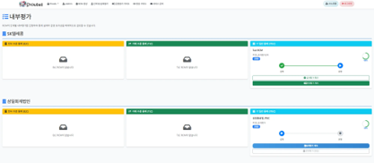
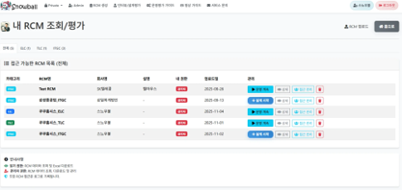
Track B
내부통제 시스템 — 수동의 한계를 시스템으로 극복합니다
엑셀 표류기를 끝내는 체계적 내부통제 플랫폼
📊
📋
✅
📈
실시간 대시보드
RCM 관리
통제 운영 평가
공시 데이터 연계
ICFR 전 영역 통제 수행 현황 및 결함 현황을 한눈에 파악
위험통제매트릭스 중앙화, 엑셀 업로드·버전 관리 지원
증빙 첨부·테스트 수행 결과 자동 집계 및 결함 추적
정보보호 투자액·인력 현황 자동 추출 → Track C 연계
실시간 대시보드
RCM 관리
📌 기존 엑셀 RCM 데이터를 그대로 이관하여 즉시 활용 가능합니다.

Slide 7
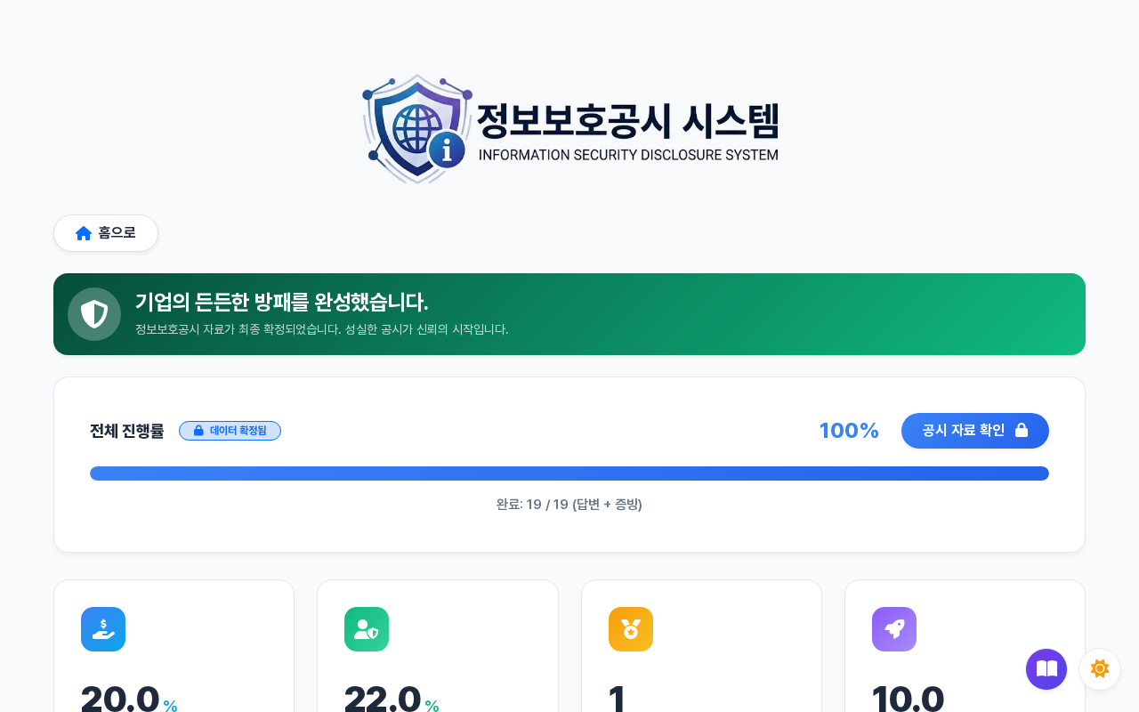
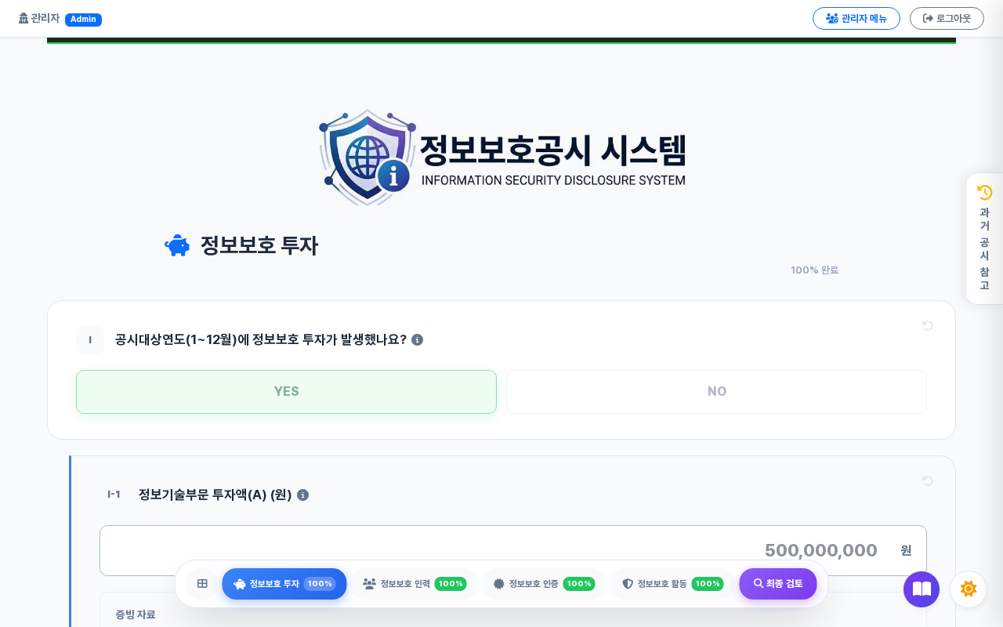
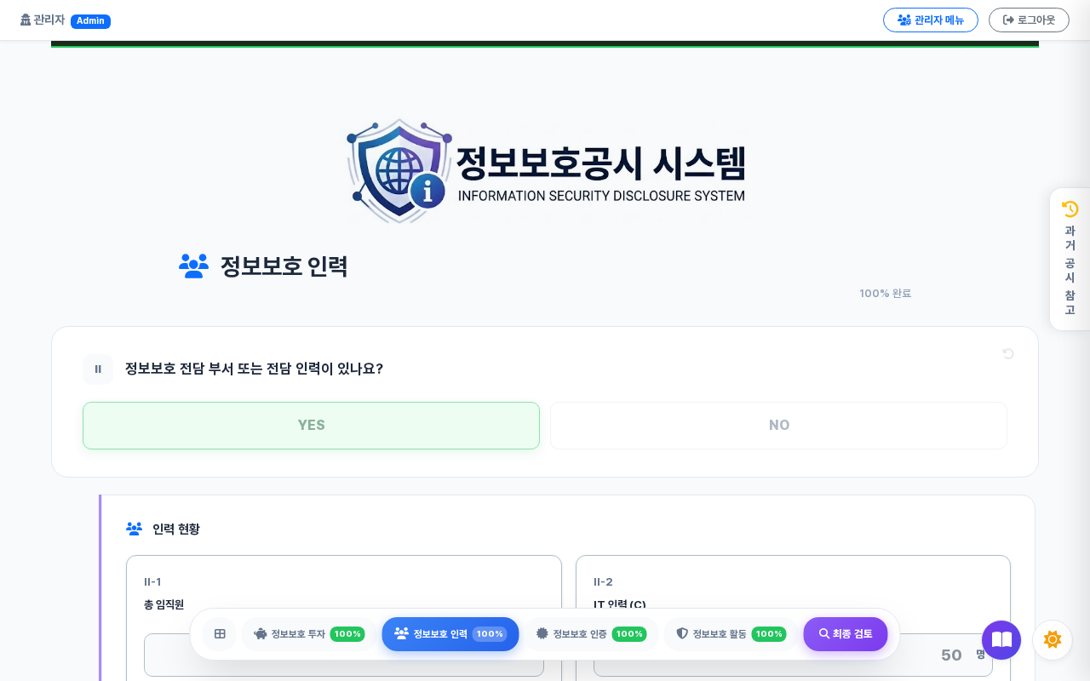
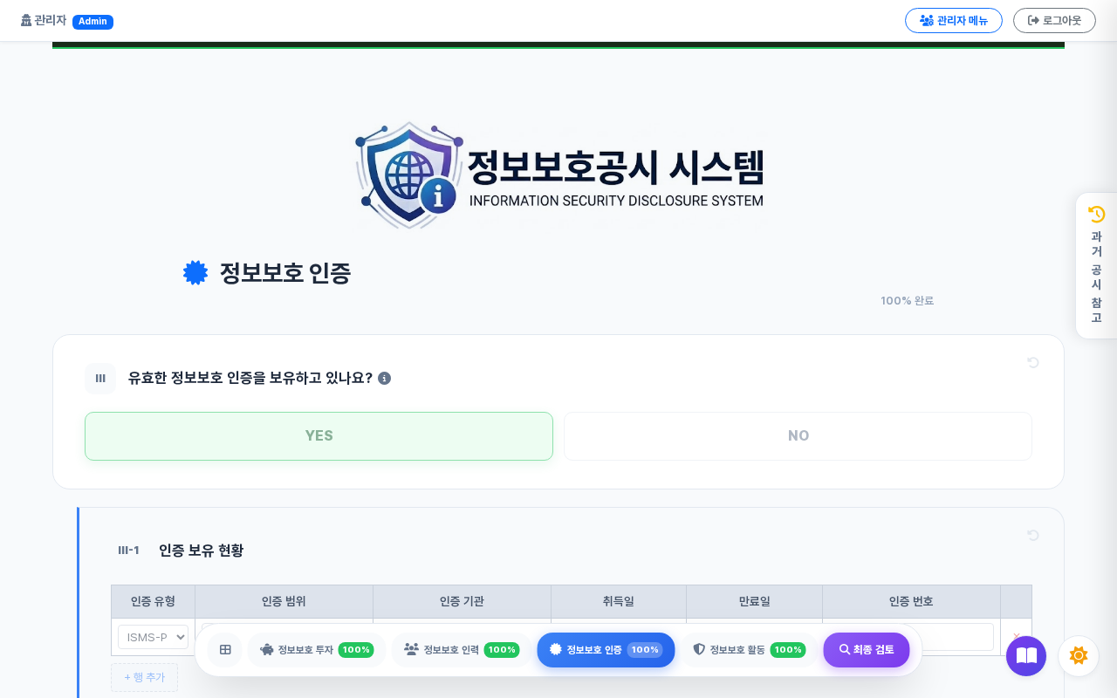
Track C
정보보호공시 시스템 — 의무화 시대, 완벽한 대응 체계를 구축하세요
⚠️ 모든 상장사 정보보호공시 의무화 — Snowball이 완벽 대응합니다
⚖️ 공시 의무 핵심
🛡️ Snowball Track C 기능
! 정보보호 투자액 공시 (연간)
! 전담 인력 현황 공시
! 정보보호 인증 취득 내역
! 미공시 시 기업 신뢰도 리스크
✓ 정보보호 투자액 자동 집계 및 검증
✓ 전담 인력 현황 실시간 관리
✓ 인증 취득 이력 통합 관리
✓ 공시 제출용 보고서 자동 생성
✓ Track B 데이터와 자동 연동
공시 현황 대시보드
투자액 관리
인력 현황
인증 관리

Slide 8
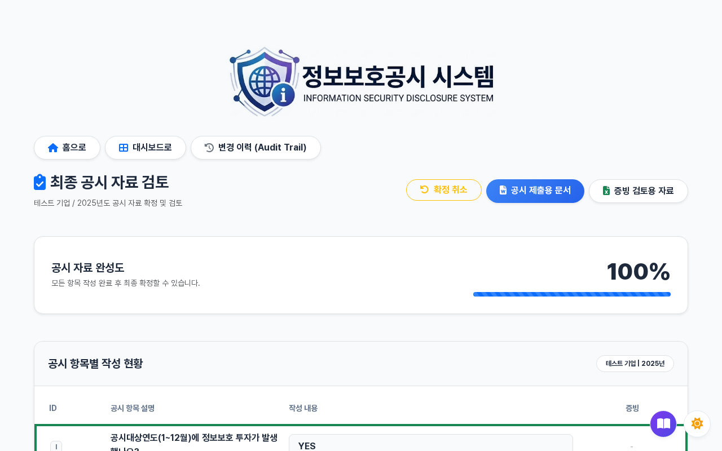
Track C
공시 항목 상세 및 활용 화면
① 정보보호 투자액
② 정보보호 전담 인력
전체 IT 예산 대비 정보보호 투자 비율을 자동으로 계산합니다. 인정 범위 항목별 금액을 구분 입력하고 합산·검증합니다.
전체 임직원 중 정보보호 전담 인력 비율을 관리합니다. 부서·직급별 분류 및 연도별 추이를 추적합니다.
③ 인증 취득 현황
④ 공시 검토 및 제출
ISMS-P, ISO27001 등 취득 인증 이력을 관리합니다. 유효기간 알림 및 갱신 이력을 자동으로 기록합니다.
항목별 입력 완료 여부를 체크리스트로 확인합니다. 최종 검토 후 공시용 보고서를 자동으로 생성합니다.

Slide 9
Snowball 도입의 실질적 이점
비용은 줄이고, 효율과 안정성은 높입니다
🛡️
🚀
📊
🎯
감사 대응력 강화
업무 효율화
운영 가시성 확보
리스크 관리 강화
전문가의 감사 이슈 대응으로 외부 감사 시 발생하는 질의와 이슈를 신속하게 해결합니다.
반복적 수동 업무를 제거하고 자동화하여 빠르고 정확한 평가 결과를 도출합니다.
실시간 대시보드로 내부통제(ICFR) 전 영역의 통제 수행 현황 및 결함을 즉시 파악합니다.
체계적인 결함 추적과 시정 조치 관리로 내부통제 역량을 극대화하고 리스크를 최소화합니다.
논리로 감사인을 압도하는 힘 — Snowball 전문가의 '결정적 소명'
⚖️ 최신 ITGC 가이드라인 기반 부당 감사 이슈 원천 차단 | 🧠 프로세스 전체 인과관계 입증으로 보완 통제 실효성 관철
✓ SUCCESS CASE: 감사인이 '미비점'으로 단정한 사항을 시스템 아키텍처 인과관계 입증으로 '정상 프로세스' 인정받은 실전 성과

Slide 10
자주 묻는 질문 (FAQ)
궁금하신 점이 있으시면 언제든 문의해 주세요
[감사 대응]
[준비 상태]
Q. 감사인과 의견이 충돌할 경우 지원이 가능한가요?
Q. 내부통제가 완벽하지 않은 상태에서도 도입이 가능한가요?
A. 네, 가능합니다. 단순히 시스템 제공에 그치지 않고, 쟁점에 대한 통제 논리·보완 통제·운영 증빙을 중심으로 '설명 구조'를 함께 정리해 드립니다. 필요 시 외부감사인 필드웍 현장에서도 밀착 지원합니다.
A. 물론입니다. 현재 수준을 기준으로 우선순위를 정해 단계적으로 보완합니다. 미흡한 영역은 즉시 개선 항목과 중장기 로드맵으로 구분하여 현실적인 대안을 제시합니다.
[공시 항목]
[비용 인정]
Q. 정보보호공시에 어떤 항목이 포함되나요?
Q. Snowball 도입 비용이 공시 투자액으로 인정되나요?
A. 정보보호 투자액, 전담 인력 현황, 정보보호 인증 취득 내역 등이 포함됩니다. Track C 시스템을 통해 해당 항목을 체계적으로 관리하고 보고서를 자동 생성할 수 있습니다.
A. Snowball 컨설팅 비용 자체가 '정보보호 투자액'으로 인정되므로, 서비스 도입만으로도 공시 지표 향상에 기여합니다.
[RCM 이관]
[계약 방식]
Q. 기존 엑셀 RCM을 시스템으로 이관할 수 있나요?
Q. 계약은 어떻게 이루어지나요?
A. 가능합니다. 기존 엑셀 기반 RCM 데이터를 시스템으로 업로드하여 이관할 수 있으며, 이후에도 엑셀 양식 다운로드·업로드를 통한 병행 활용이 지원됩니다.
A. 월 정액 구독 방식을 기본으로 하며, 시스템 규모와 서비스 범위에 맞춰 맞춤 견적을 제안드립니다. 먼저 상담을 통해 현황을 파악한 후 최적안을 제시합니다.

Slide 11
귀사에 맞는 Snowball 솔루션은?
세 가지 트랙을 자유롭게 조합하여 최적의 내부통제 체계를 구성하세요
Track A
Track B
Track C
전문가 컨설팅
내부통제 시스템
정보보호공시 시스템
✓ IT·감사 전문가의 실무 밀착 지원
✓ 연중 상시 대응 (월 정액)
✓ 외부감사 대응 포함
✓ 인건비 1/4 수준
✓ ICFR 실시간 대시보드
✓ RCM 중앙화·버전 관리
✓ 통제 운영평가 자동화
✓ 엑셀 RCM 이관 지원
✓ 투자액·인력·인증 통합 관리
✓ 공시 보고서 자동 생성
✓ Track B 데이터 자동 연동
✓ 의무화 완벽 대응
인력 부재 해소 + 비용 최적화
수동 관리 탈출 + 가시성 확보
공시 의무 이행 + 리스크 제로
세 가지 트랙의 조합도 가능합니다. 귀사의 현황과 목표에 맞는 최적 플랜을 무료로 제안해 드립니다.

Slide 12
지금 바로 시작하십시오
Snowball은 귀사의 첫 연락을 기다립니다
"지적 후 수습하는 비용보다, 믿음직한 실무 팀원을 곁에 두는 것이 훨씬 현명한 선택입니다."
Track A — 컨설팅 문의
Track B — 시스템 데모 신청
Track C — 공시 대응 상담
Snowball | 내부통제 & 정보보호공시 솔루션

